Slide 1
COMPONENTE SEGURO ESCOLAR
Subsecretaría de Acceso y Permanencia
Dirección de Bienestar Estudiantil

Slide 3
PREVENCIÓN Y PROTECCIÓN
ACCIDENTALIDAD ESCOLAR
Objetivos :
Contribuir al acceso efectivo a una adecuada y oportuna atención en salud en caso de accidente escolar.
Amparar al 100% de los estudiantes incluidos como parte de la matrícula oficial del D.C. Asumiendo el 100% del valor de los pagos compartidos (copagos y cuotas moderadoras) que puedan resultar del accidente escolar que sufra un estudiante.
Cubrimiento las veinticuatro (24) horas al día, durante los trescientos sesenta y cinco (365) días del año.
Acciones:
-Talleres de sensibilización.
-Formación de docentes en 1er respondiente con el Centro Regulador de Urgencias y Emergencias de Bogotá.
- Guía de los 10 pasos para la atención de accidentes.
Articulación Interinstitucional con la SDS, acuerdos técnicos y operativos.
- Promoción en planes de riesgo.
- Asistencia Técnica.
Contacto:
ollopez@educacionbobogota.gov.co
Tel. 3241000 Ext 3126 /3119
ajquintero@educacionbogota.gov.co

Slide 4
“Prevenir es mi cuento accidentes ni de riesgo”
“Las únicas situaciones lamentables en la vida
Son aquellas en las que pudiendo ayudar
No sabemos , ni nos atrevemos a actuar
Para intentar remediarlas”
Anónimo

Slide 5
ACCIDENTE
Cualquier suceso que provocado por una
acción violenta y repentina ocasionada por un agente externo involuntario da lugar a una lesión corporal y emocional
OMS

Slide 6
Accidente Escolar
Lesión corporal que sufra el alumno con ocasión de realizar actividades directa o indirectamente relacionadas en su calidad de estudiante, incluidas las actividades deportivas, salidas pedagógicas entre otras, siempre que estas hayan sido organizadas por las Instituciones Educativas

Slide 7
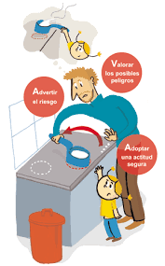
PREVENIR ES…
Precaver- conocer un daño o riesgo con anterioridad y tomar medidas para evitarlo

Slide 8
Probabilidad de que un objeto material , sustancia o fenómeno, pueda potencialmente desencadenar una perturbación en la salud e integridad física
FACTORES DE RIESGO
Físicos
Químicos
Biológicos
Ergonómicos
Psicosociales

Slide 9
*Evitar juegos con puertas
*Evitar salir corriendo del colegio
*No lanzarse objetos que puedan afectar la integridad de compañeros o adultos
*No pararse sobre los pupitres o sillas
*Evitar inadecuado uso de tijeras, punzones.
-Revisar periódicamente las instalaciones y señalar los lugares peligrosos
-Revisar frecuentemente las instalaciones eléctricas
-Realizar los trabajos de mantenimiento
-Fijar los tableros y estantes
-Mantener en lugares seguros los instrumentos y sustancias de laboratorio

Slide 10
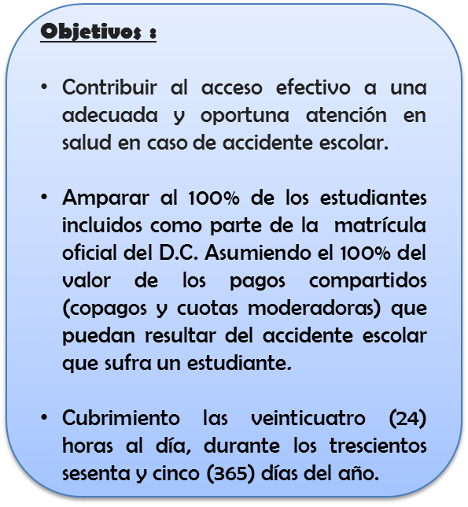
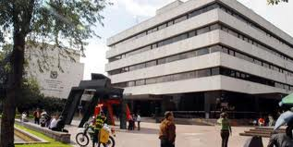
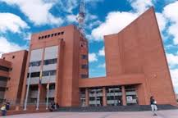
CONVENIO INTERADMINISTRATIVO 3042 DE 2013

Slide 11
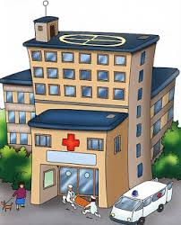
Cobertura durante los 365 días del año las 24 horas , dentro y fuera del plantel educativo, incluidos los periodos de vacaciones
Servicios médicos a través de la Red Hospitalaria publica y adscrita del distrito

Slide 12
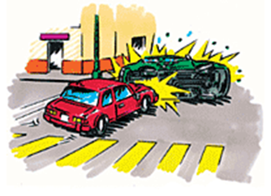
El Convenio es complementario al Sistema de Seguridad Social en Salud; NO ES UNA POLIZA NI UN SEGURO
Cubre Copagos y cuotas moderadoras que se deriven de las atenciones medicas
El Convenio asumirá los gastos únicamente después que sea agotado el SOAT y complementara el Sistema de Seguridad Social en Salud

Slide 13
QUE CUBRE… QUE NO CUBRE
Accidentes: Agresiones, Intentos de Suicidio e Intoxicaciones
Cubre: Servicios Médicos y Odontológicos de acuerdo al Sistema de Afiliación en Salud incluidos en el POS: Urgencias, Servicios médicos de consulta externa, Servicios médicos de consulta externa, servicios odontológicos (urgencias y rehabilitación) Hospitalización, Intervenciones quirúrgicas, terapias, servicio de ambulancia del CRUE, imágenes diagnosticas
No cubre: Medicamentos fuera del POS, Auxilios Funerarios, indemnizaciones por muerte e incapacidad permanente, gastos de transporte diferentes a una ambulancia, vacunas y suplementos vitamínicos, enfermedad general, complicaciones medicas del embarazo, patologías psicológicas y psiquiátricas

Slide 14
GUIA DE LOS DIEZ PASOS
Definir por el tipo de urgencia
Si no requiere atención en salud se realiza procedimiento de Primeros auxilios en atención básica
Si requiere atención urgente en salud el primer respondiente o personal capacitado brinda la primera atención y activa la línea

Slide 15
4. Se llama al acudiente o familiar
5. Solicitar al acudiente o familiar información sobre el régimen de salud al que esta afiliado el estudiante
6. Si el padre de familia no acude se acata las instrucciones de la línea 123
A partir de la instrucción de la Línea 123 se dirige al estudiante al Centro de Salud más cercano
Diligencie el Acta de Notificación de Accidentes

Slide 18
Reporte año 2015 Localidad | Bosa
Colegio | Total
COLEGIO ALFONSO REYES ECHANDIA (IED) | 3
COLEGIO BOSANOVA (IED) | 78
COLEGIO BRASILIA - BOSA (IED) | 8
COLEGIO CARLOS ALBAN HOLGUIN (IED) | 31
COLEGIO CEDID SAN PABLO (IED) | 4
COLEGIO CIUDADELA EDUCATIVA DE BOSA (IED) | 127
COLEGIO CLARETIANO EL LIBERTADOR | 23
COLEGIO DEBORA ARANGO PEREZ (IED) | 16
COLEGIO EL PORVENIR (IED) | 233
COLEGIO FE Y ALEGRIA SAN IGNACIO (IED) | 31
COLEGIO FERNANDO MAZUERA VILLEGAS (IED) | 8
COLEGIO FRANCISCO DE PAULA SANTANDER (IED) | 2
COLEGIO GERMÁN ARCINIEGAS (IED) | 3
COLEGIO GRAN COLOMBIANO (IED) | 51
COLEGIO JOSE ANTONIO GALAN (IED) | 7
COLEGIO JOSE FRANCISCO SOCARRAS (IED) | 104
COLEGIO KIMI PERNIA DOMICO (IED) | 5
COLEGIO LEONARDO POSADA PEDRAZA (IED) | 3
COLEGIO LLANO ORIENTAL (IED) | 65
COLEGIO LUIS LOPEZ DE MESA (IED) | 2
COLEGIO MOTORISTA (IED) | 2
COLEGIO NUEVO CHILE (IED) | 33
COLEGIO ORLANDO HIGUITA ROJAS (IED) | 40
COLEGIO PABLO DE TARSO (IED) | 4
COLEGIO PORFIRIO BARBA JACOB (IED) | 159
COLEGIO RURAL LA CONCEPCION (IED) | 20
COLEGIO SAN BERNARDINO (IED) | 37
COLEGIO VILLAS DEL PROGRESO (IED) | 412
Total general | 1511
Reporte Sistema
de Alertas
Localidad 7
BOSA- 2015

Slide 19
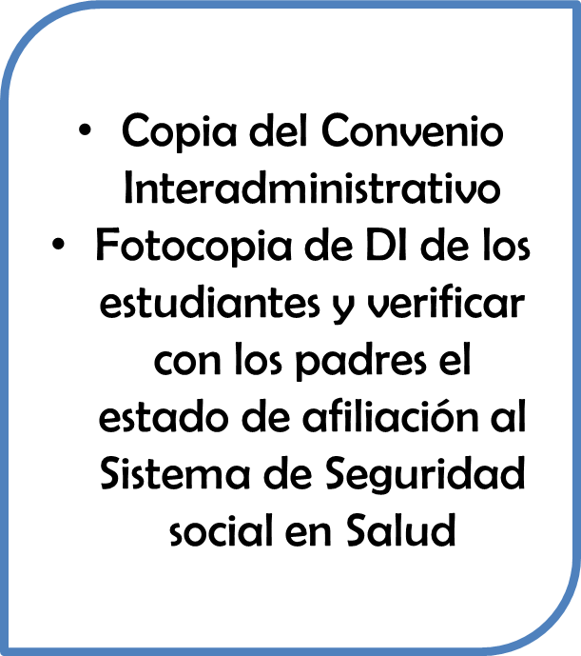
Directiva Ministerial No 55 – Orientaciones para la Planeación, Desarrollo y Evaluación
de las Salidas Escolares
* Ley 1098 2006 Art 44 Obligaciones complementarias de las Instituciones educativas
3. Comprobar la afiliación de los estudiantes a un régimen de salud
http://app.saludcapital.gov.co/comprobadordederechos/Consulta.aspx

Slide 20
*Solicitar permiso por escrito a los padres de Familia (8 días antes)
* Identificar Centros de Salud y Hospitales cercanos

Slide 21
Informar a la Dirección Local de Educación (mínimo 8 días antes) a través de correo electrónico:
- No y listado de alumnos (DI), fecha y hora de salida y llegada, numero de un celular, responsable, lugar, cronograma de actividades, plan logístico y de Seguridad
*solicitar al transportador- coordinador encargado cumplir las condiciones técnicas y de seguridad
*Solicitar copia de cc de ciudadanía del conductor, copia de la licencia de conducción, tarjeta de propiedad del vehículo y revisión técnico mecánica
*Listados de personas que viajan en los buses
*revisar que los vehículos cumplan con la capacidad suficientes y condiciones de seguridad
*Adultos velen por el cumplimiento de las normas de transito aplicables

Slide 22
GRACIAS POR SU ATENCIÓN
accidentalidadescola@redp.edu.co
Olga Lucia López- Referente Accidentalidad Escolar SED
ollopez@sedbogota.edu.co
ajquintero@sedbogota.edu.co
crivera@sedbogota.edu.co
Teléfonos : 2213458 / 2213461
y 3241000 Ext. 3126

